Slide 1
Meta Platforms, Inc.
Pakiet analityczny | META
Dane finansowe: Meta Platforms, Inc. - raport roczny 10-K za 2025 r. [F-01]
Dane rynkowe: kurs z dnia 2026-10-16, pobrane 2026-10-17 [R-01]
Wycena DCF z dnia 2026-10-17 [wycena]
META - pakiet analityczny. Dane: ledger.json i wycena.json; [id] = wpis ledgera.
1

Slide 2
Spółka w liczbach
Przychody i zysk operacyjny w latach 2023-2025, mln USD
60 458 mln USD
zysk netto w 2025 r. [F-07]
41%
marża operacyjna w 2025 r. [F-27]
81,59 mld USD
gotówka, ekwiwalenty i papiery wartościowe na koniec 2025 r. [F-14]
Źródło: rachunek zysków i strat, raport 10-K, s. 89 [F-03, F-02, F-01, F-06, F-05, F-04]
META - pakiet analityczny. Dane: ledger.json i wycena.json; [id] = wpis ledgera.
2

Slide 3
AI i aplikacje: źródło zysków
Family of Apps zarabia, Reality Labs inwestuje
Cel spółki w AI: budowa superinteligencji, czyli AI przewyższającej ludzką inteligencję [F-29]
3,58 mld osób dziennie korzysta z aplikacji Meta (średnio w grudniu 2025 r.) [F-28]
Przychody segmentu Family of Apps w 2025 r.: 198 759 mln USD [F-18]
Zysk operacyjny Family of Apps: 102 469 mln USD; strata Reality Labs: -19 193 mln USD [F-19, F-21]
Źródło: nota 15, raport 10-K, s. 126 [F-18, F-20]
META - pakiet analityczny. Dane: ledger.json i wycena.json; [id] = wpis ledgera.
3

Slide 4
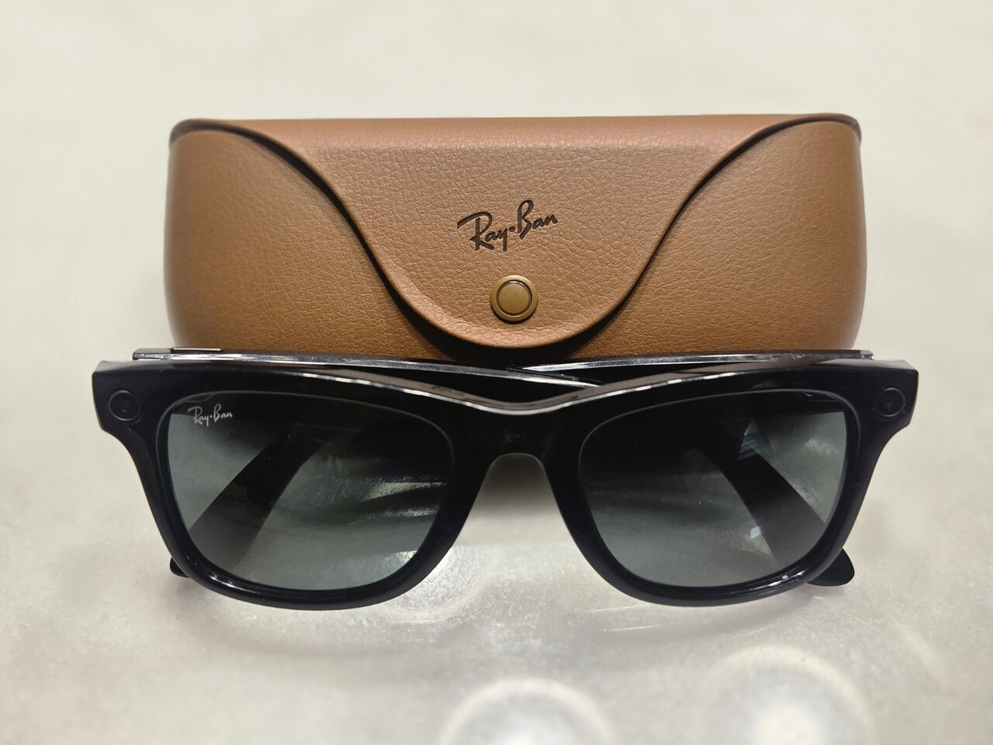
Okulary AI
Urządzenia noszone to główny kierunek Reality Labs
W 2025 r. spółka wprowadziła okulary Meta Ray-Ban Display z wyświetlaczem w szkle [F-30]
W 2026 r. ok. 70% kosztów operacyjnych Reality Labs ma trafić na urządzenia noszone, w tym okulary AI [F-31]
Okulary AI Ray-Ban Meta (1. generacja) z etui ładującym. Fot. CCadio, licencja CC BY 4.0, Wikimedia Commons [G-01]
META - pakiet analityczny. Dane: ledger.json i wycena.json; [id] = wpis ledgera.
4

Slide 5
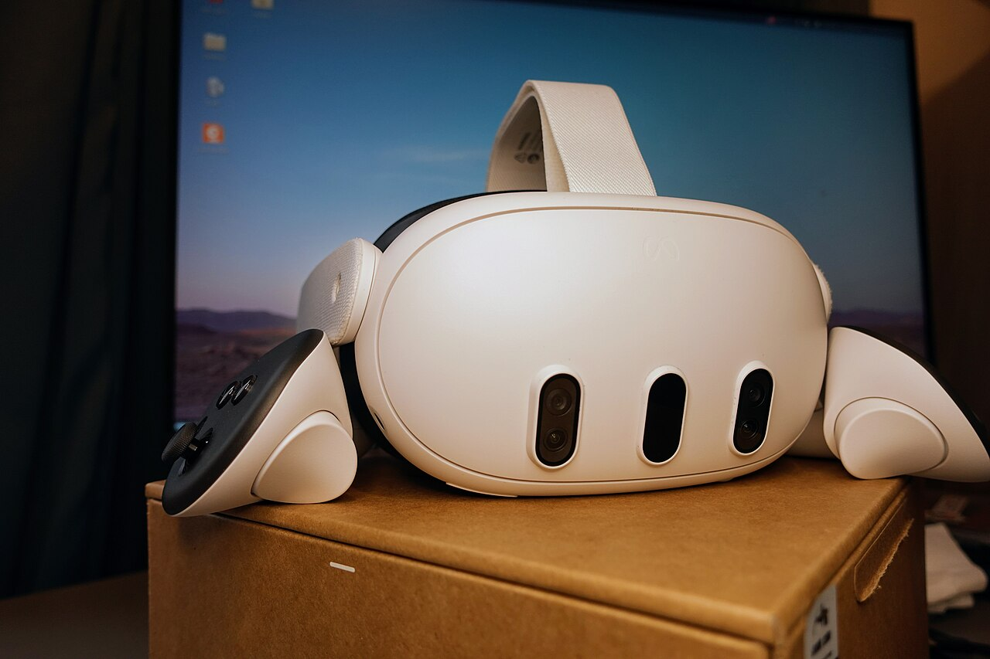
Gogle VR Meta Quest
Reality Labs: duże nakłady, małe przychody
Przychody Reality Labs w 2025 r.: 2 207 mln USD [F-20]
Wynik operacyjny Reality Labs w 2025 r.: -19 193 mln USD [F-21]
Na VR i Horizon ma trafić pozostała część kosztów operacyjnych Reality Labs w 2026 r. [F-31]
Gogle VR Meta Quest 3 z kontrolerami. Fot. Roy.wonder.cohen, licencja CC BY-SA 4.0, Wikimedia Commons [G-02]
META - pakiet analityczny. Dane: ledger.json i wycena.json; [id] = wpis ledgera.
5

Slide 6
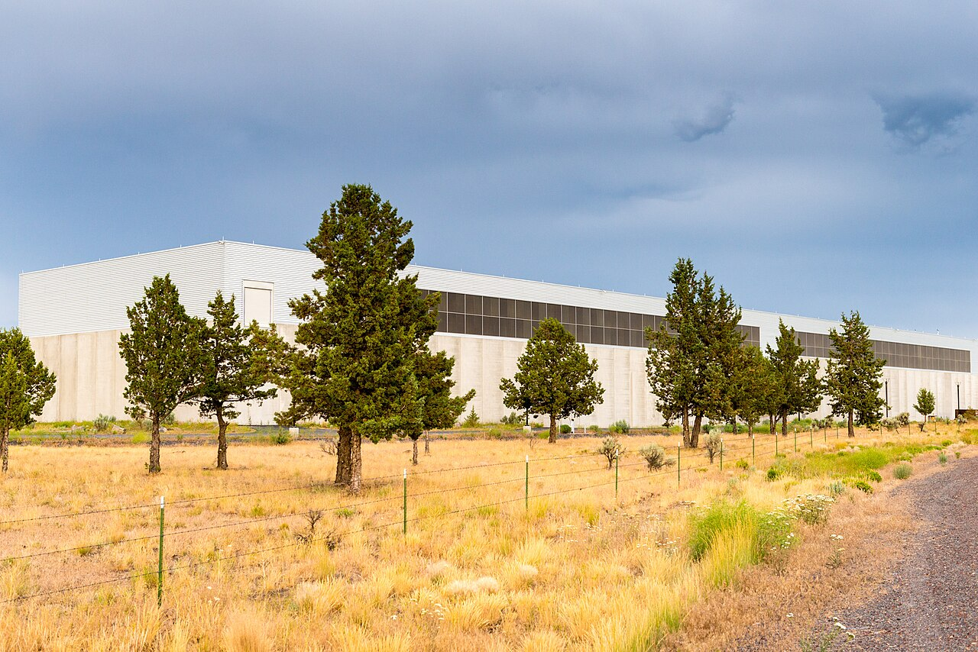
Centra danych
Infrastruktura pod AI to największy wydatek spółki
Spółka ma 30 własnych lokalizacji centrów danych na świecie [F-32]
Nakłady na rzeczowe aktywa trwałe w 2025 r.: 69 691 mln USD [F-09]
Plan nakładów inwestycyjnych na 2026 r.: od 115 do 135 mld USD [F-33, F-34]
Centrum danych Meta (dawniej Facebook) w Prineville w stanie Oregon, USA. Fot. Gary Halvorson, Oregon State Archives, licencja CC BY 4.0, Wikimedia Commons [G-03]
META - pakiet analityczny. Dane: ledger.json i wycena.json; [id] = wpis ledgera.
6

Slide 7
Wycena DCF: wartość wobec kursu
Wynik modelu z pliku META_DCF.xlsx; zależy od przyjętych założeń
To są ZAŁOŻENIA, nie fakty
Przyjęte przez nas, z uzasadnieniem w ledgerze; zmiana założeń zmienia wynik.
Wzrost przychodów: 18% w 2026 r., 8% w 2030 r. [Z-01, Z-05]
Marża operacyjna po 2030 r.: 36% [Z-11]
Nakłady inwestycyjne w 2026 r.: 52% przychodów [Z-12]
WACC 11,1% = rentowność obligacji 5,10% + beta 1,2 × premia 5,0% [wycena, R-02, Z-23, Z-24]
Wzrost po 2030 r.: 3,0% rocznie [Z-25]
-51,4% różnica wartości z DCF wobec kursu [wycena, R-01]
Wartość firmy 849 830 mln USD, kapitał własny 872 678 mln USD; 89% wartości firmy pochodzi z okresu po 2030 r. [wycena]
META - pakiet analityczny. Dane: ledger.json i wycena.json; [id] = wpis ledgera.
7

Slide 8
Ryzyka i źródła
Zależność od reklam
Niemal wszystkie przychody pochodzą z reklam; odejście reklamodawców lub cięcie ich wydatków mocno zaszkodzi spółce [F-35] 10-K, s. 15
Źródła
Meta Platforms, Inc. - raport roczny 10-K za 2025 r.
SEC EDGAR, strony: 6, 7, 12, 15, 26, 51, 61, 77, 88, 89, 92, 126, okładka
Yahoo Finance - chart API (odpowiedź JSON)
Kurs zamknięcia akcji META (Nasdaq), ostatnia sesja; zaokrąglony do centów; stan na 2026-10-16, pobrano 2026-10-17 [R-01]
FRED, Federal Reserve Bank of St. Louis - seria DGS10 (CSV)
Rentowność 10-letnich obligacji skarbowych USA (seria DGS10); stan na 2026-10-15, pobrano 2026-10-17 [R-02]
Wikimedia Commons - zdjęcia
CCadio (CC BY 4.0); Roy.wonder.cohen (CC BY-SA 4.0); Gary Halvorson, Oregon State Archives (CC BY 4.0) [G-01, G-02, G-03]
Ledger i weryfikacja
META/ledger.json: każdy wpis ze źródłem i cytatem, sprawdzony dwiema bramkami (skrypt i niezależny model)
Inwestycje w AI
Duże inwestycje, zwłaszcza w AI i Reality Labs, obniżają marżę operacyjną i rentowność; jeśli w dłuższym terminie się nie powiodą, ucierpią biznes i wyniki finansowe [F-36] 10-K, s. 26
Regulacje
Złożone i zmieniające się przepisy w USA i za granicą (prywatność, dane, konkurencja, AI) [F-37] 10-K, s. 12
META - pakiet analityczny. Dane: ledger.json i wycena.json; [id] = wpis ledgera.
8

